Slide 1
EUROPA.-LA VUELTA AL MUNDO EN 885 JARDINES.-IRLANDA.-Mount Stewart.-National Botanic Gardens
Selección de textos y fotografías por
JOSE ELIAS BONELLS

Slide 2
Mount Stewart
Mount Stewart es una casa señorial del siglo XVIII situada en el condado de Down en Irlanda del Norte que es propiedad del National Trust.
Construida por el marqués de Londonderry se trata de una de las mejores mansiones de toda Irlanda.
El interior de la casa está decorado con estatuar de mármol, estucos, molduras de escayolas, vajilla francesa, etc.

Slide 3
Los jardines son otra de las piezas importantes de la propiedad.
Estos jardines fueron construidos bajo la supervisión de Lady Edith, esposa el séptimo marqués.
En el jardín llegaron a trabajar treinta soldados retirados.
Los jardines contiene diferentes ambientes: Jardín italiano, jardín español, jardín del trébol, jardín hundido y la Dodo terrace.

Slide 4
Los jardines contienen un lago, y un cementerio en los que descansan los restos de la familia.
Una parte de la mansión permanece cerrada al público debido a que son los aposentos privados de la última descendiente que gracias a un acuerdo con National Trust en el momento de la venta permanece como inquilina de una parte de la mansión (agosto de 2007).

Slide 5
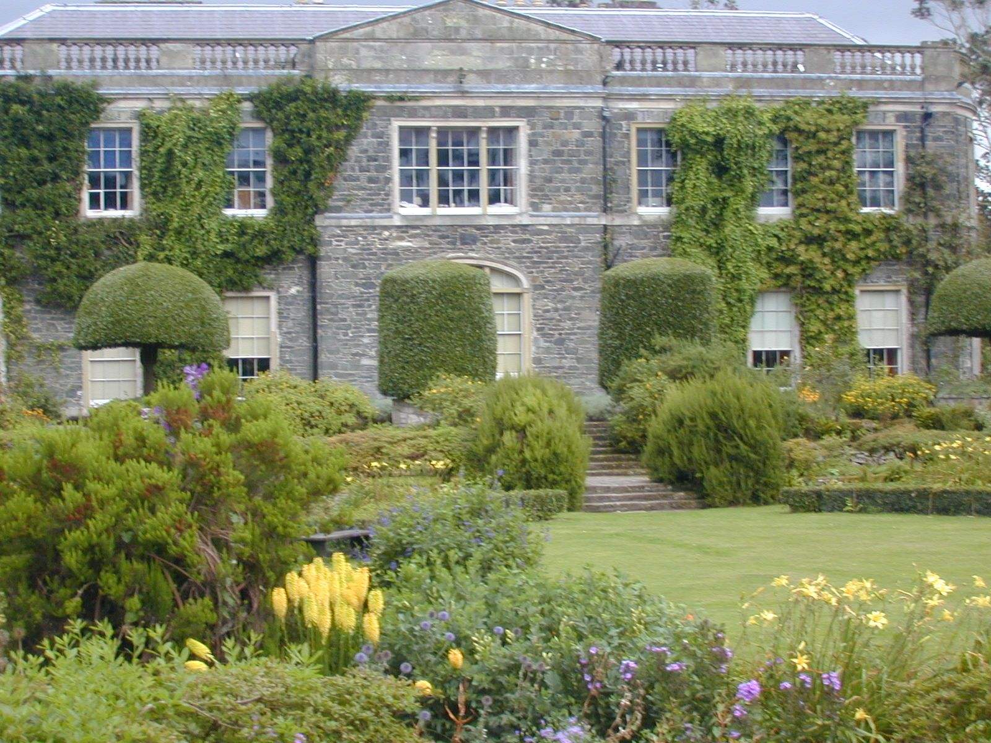
Notes:
Mount Stewart

Slide 6
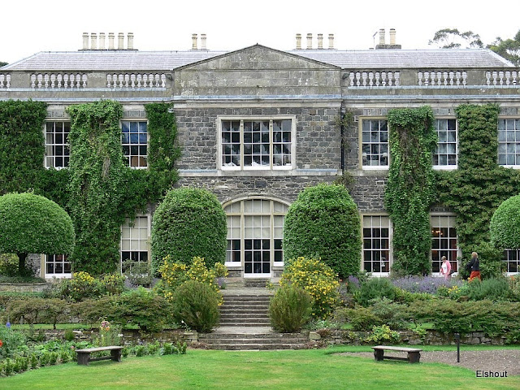
Notes:
Mount Stewart

Slide 7
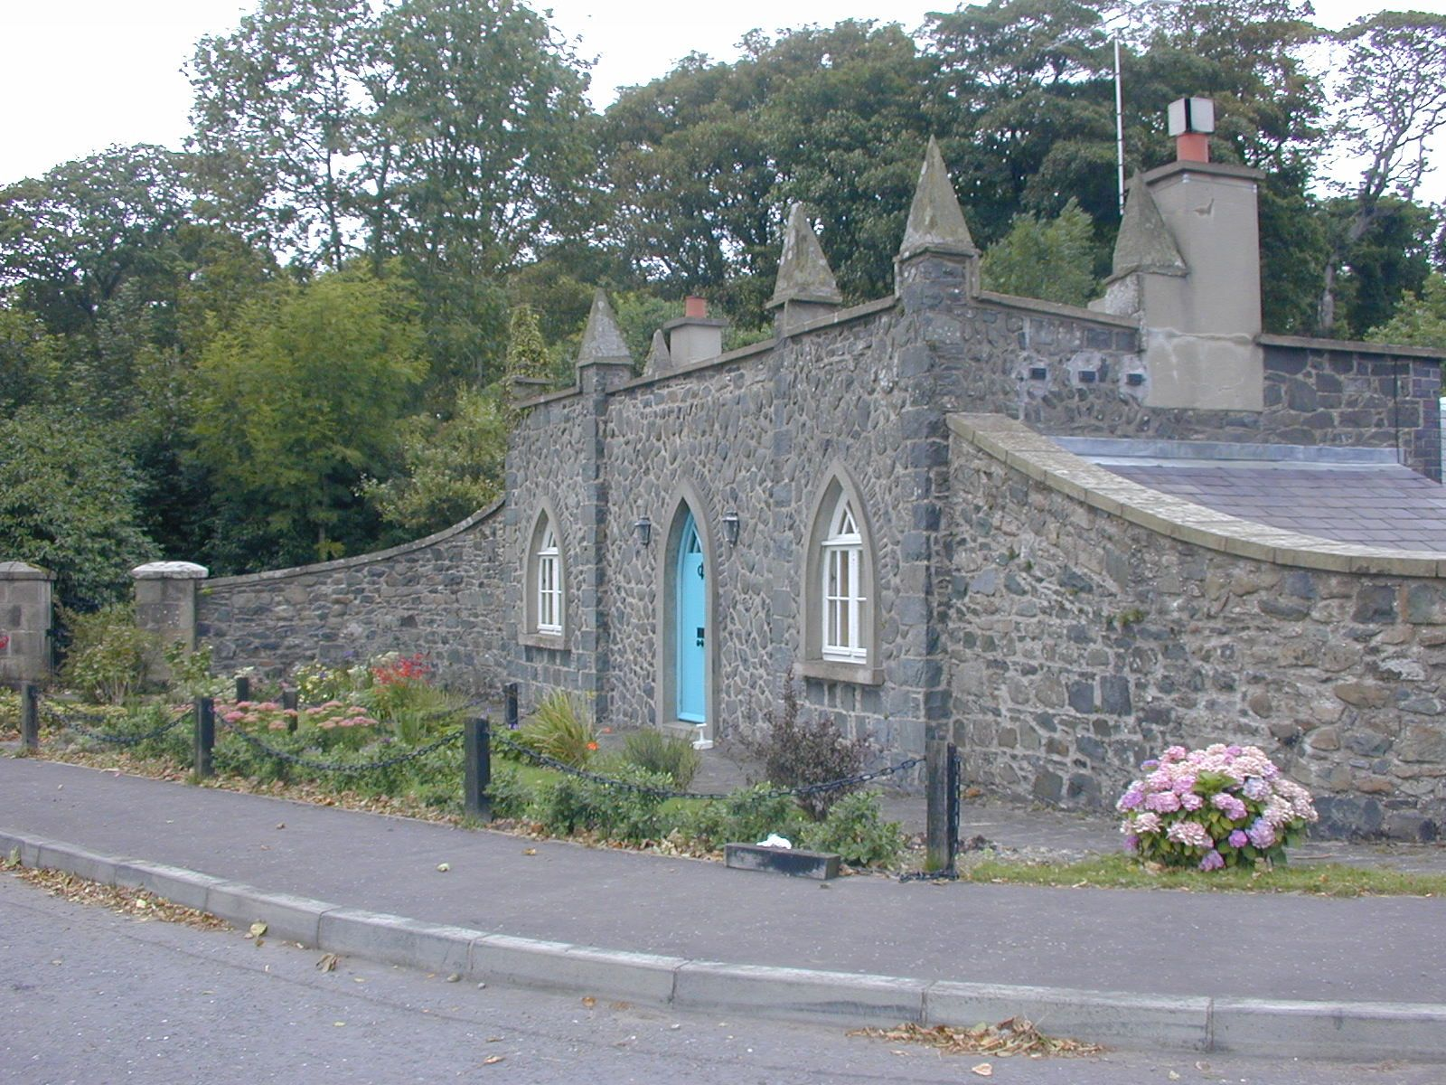
Notes:
Mount Stewart

Slide 8
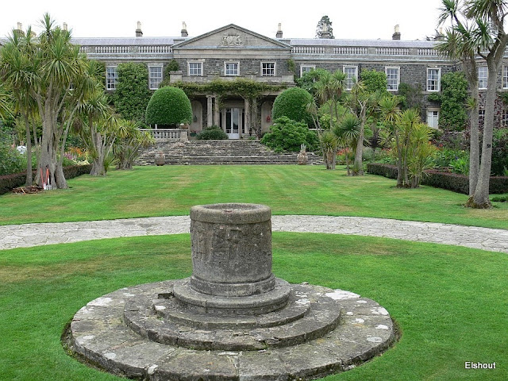
Notes:
Mount Stewart

Slide 9
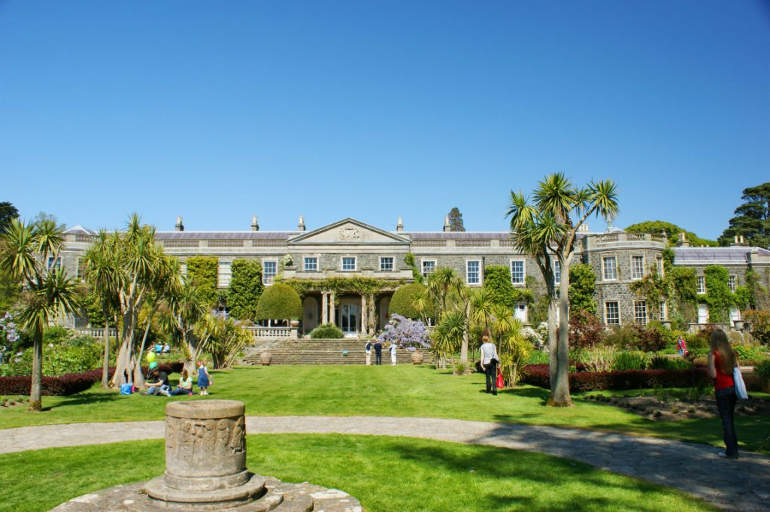
Notes:
Mount Stewart

Slide 10
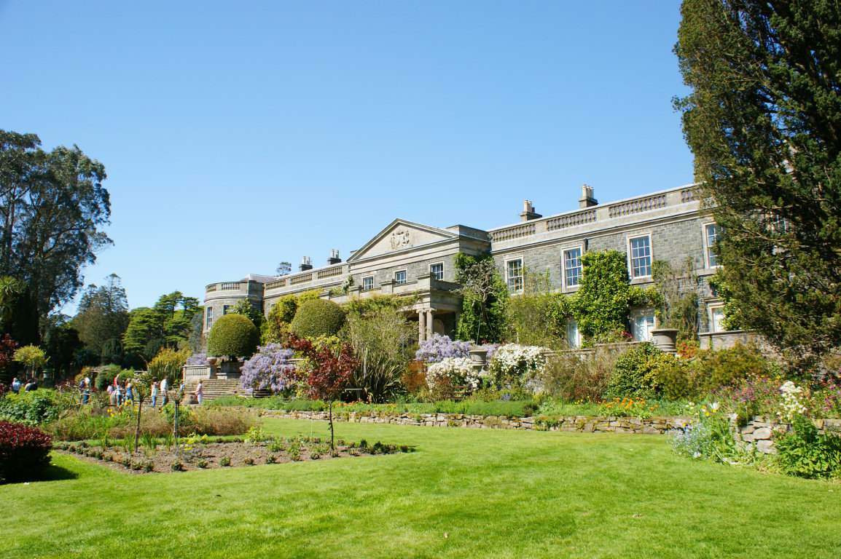
Notes:
Mount Stewart

Slide 11
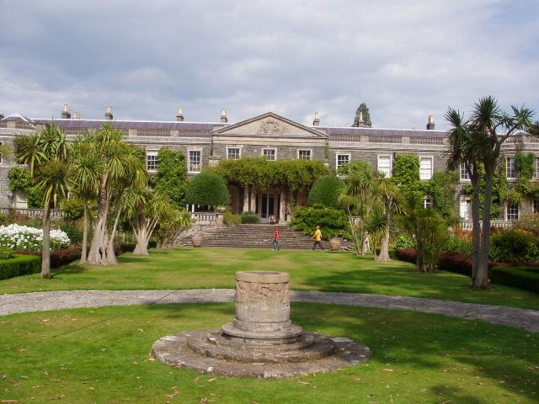
Notes:
Mount Stewart House

Slide 12
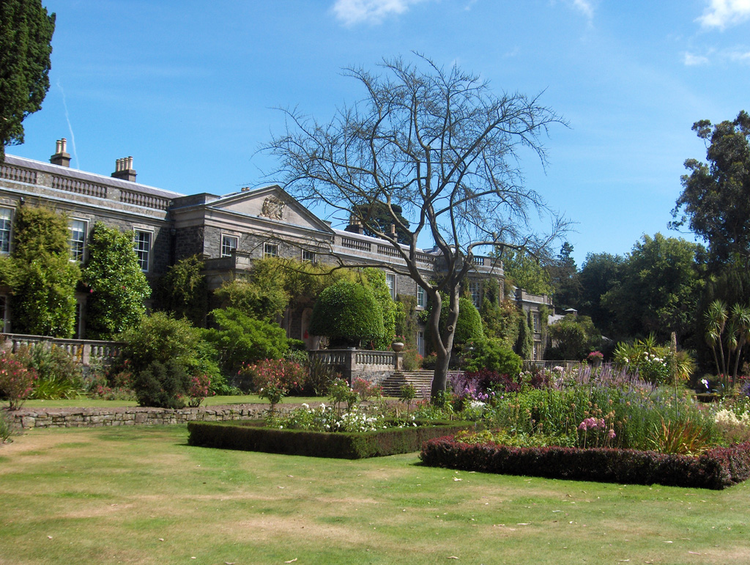
Notes:
Mount Stewart

Slide 13
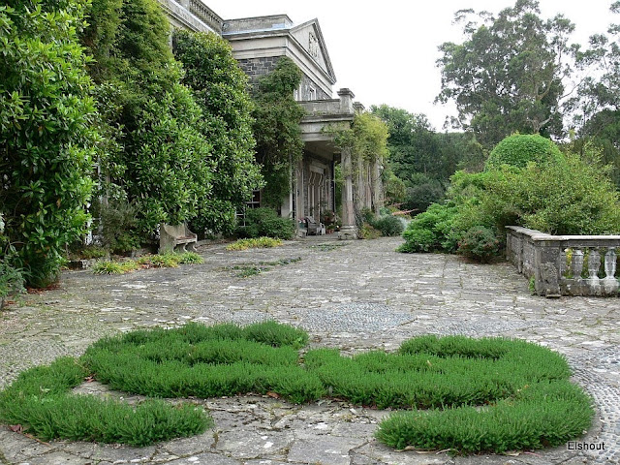
Notes:
Mount Stewart

Slide 14
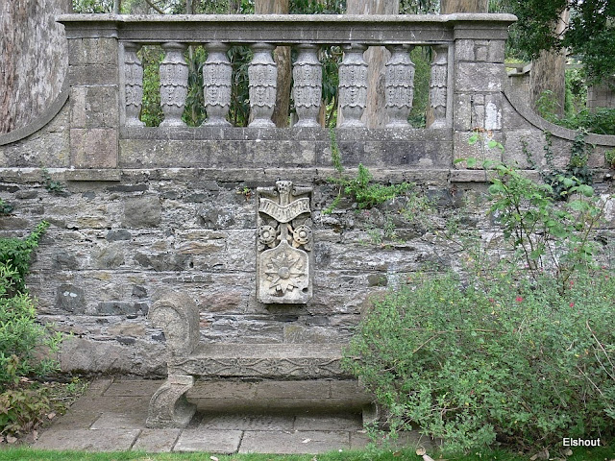
Notes:
Mount Stewart

Slide 15
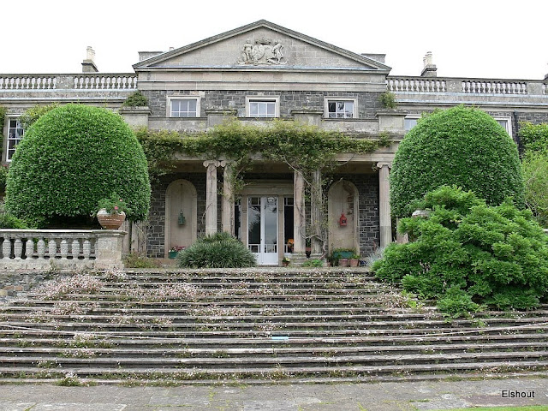
Notes:
Mount Stewart

Slide 16
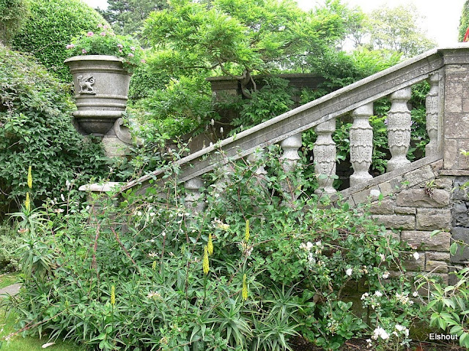
Notes:
Mount Stewart

Slide 17
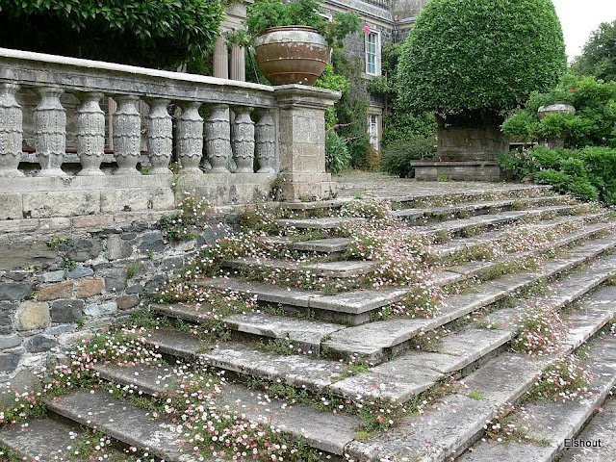
Notes:
Mount Stewart

Slide 18
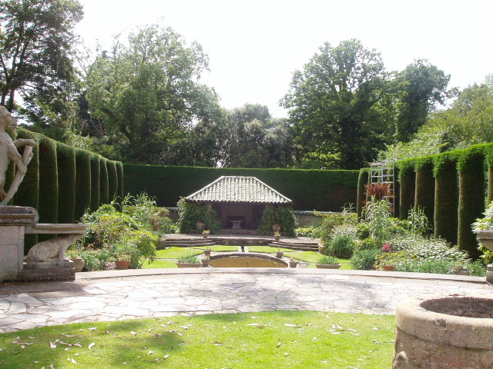
Notes:
Mount Stewart.-Spanish Garden

Slide 19
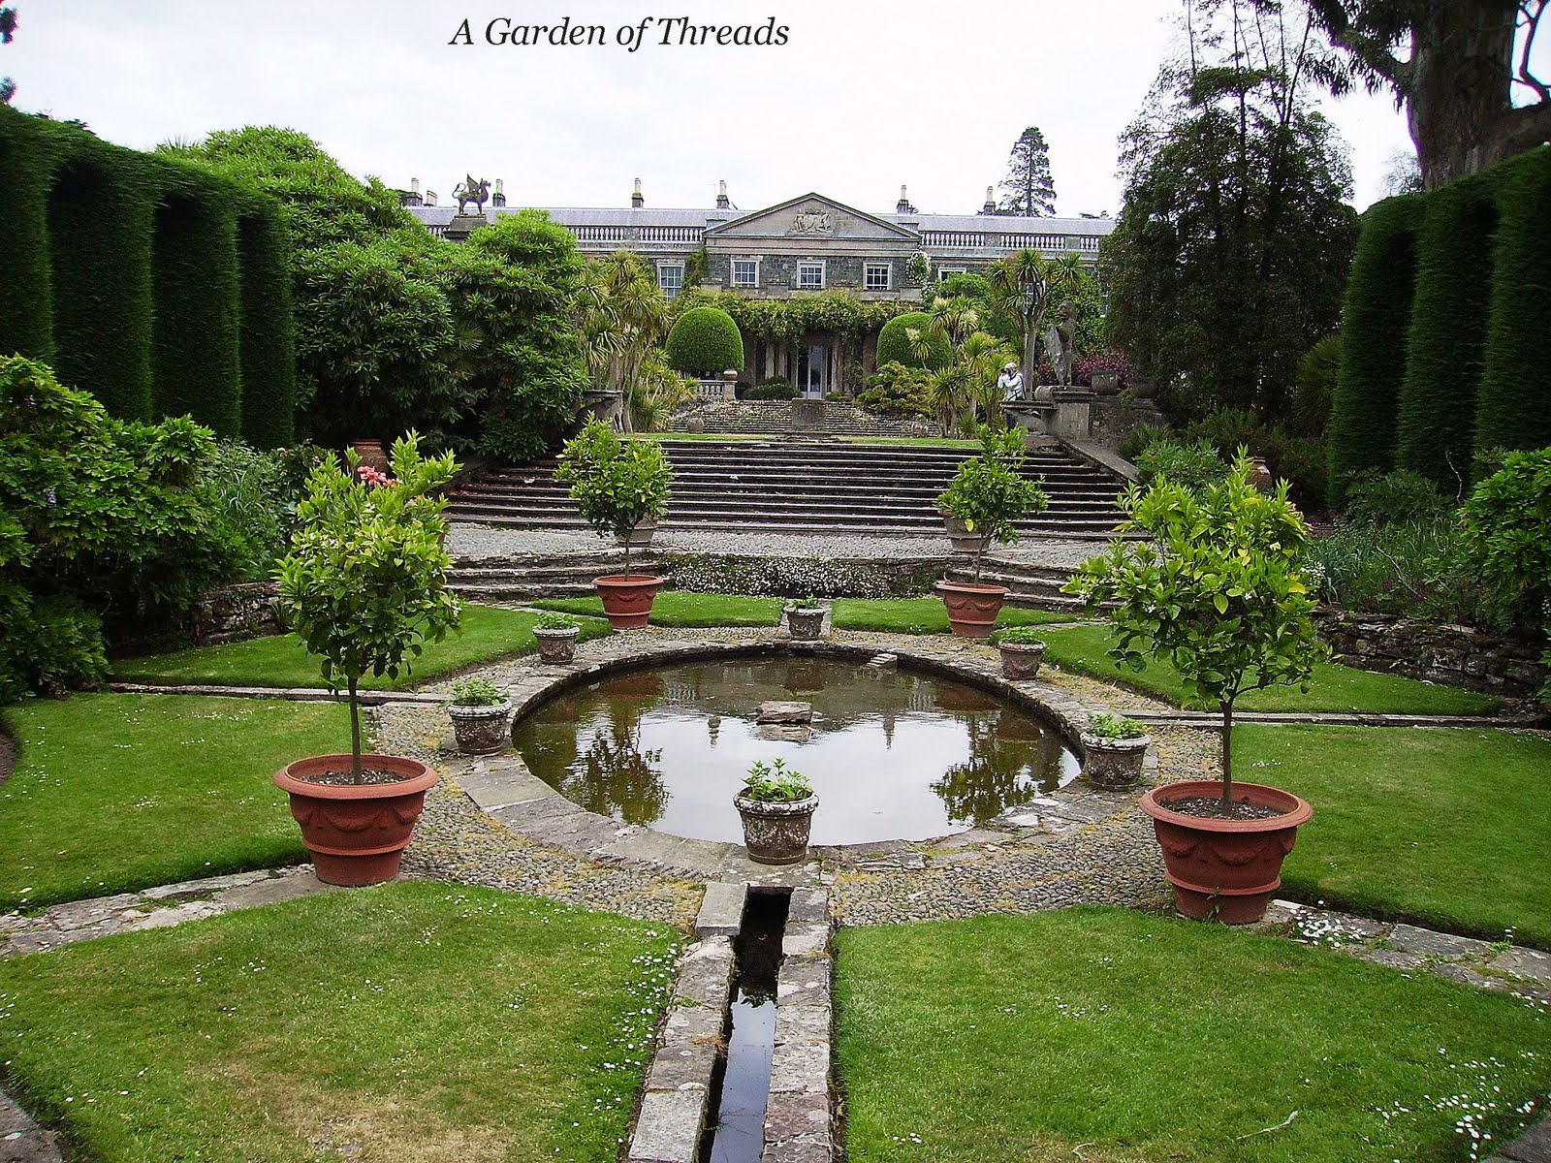
Notes:
Mount Stewart

Slide 20
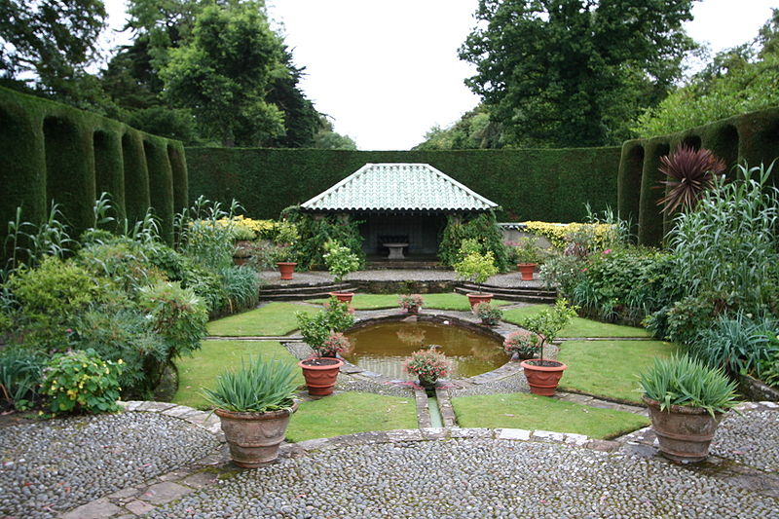
Notes:
Mount Stewart.-Jardin español

Slide 21
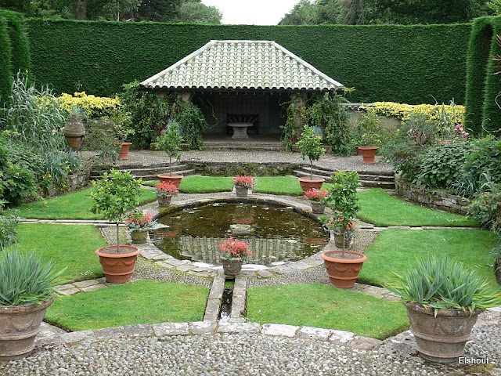
Notes:
Mount Stewart

Slide 22
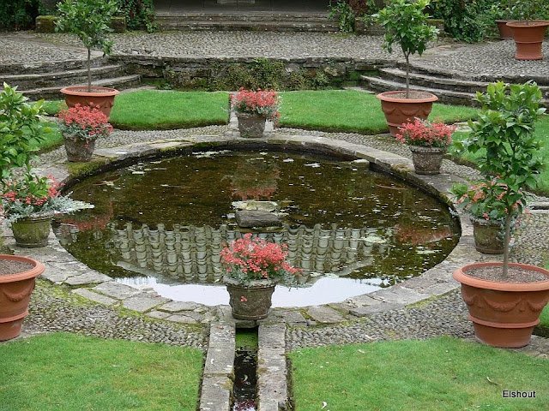
Notes:
Mount Stewart

Slide 23
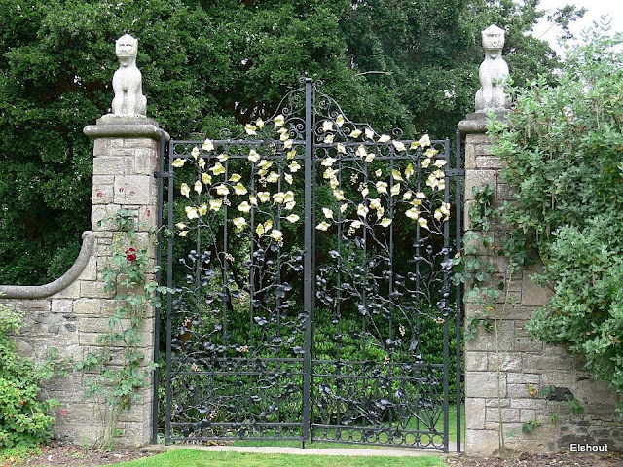
Notes:
Mount Stewart

Slide 24
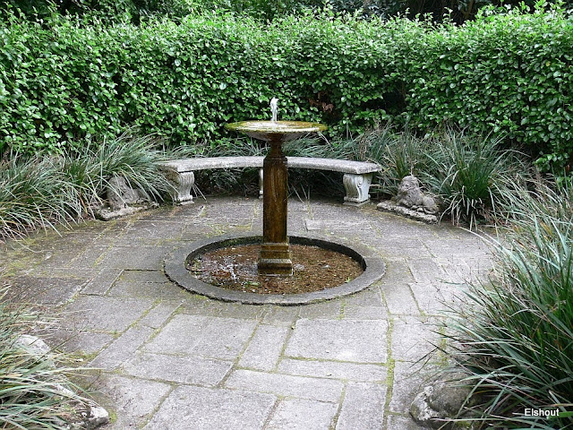
Notes:
Mount Stewart

Slide 25
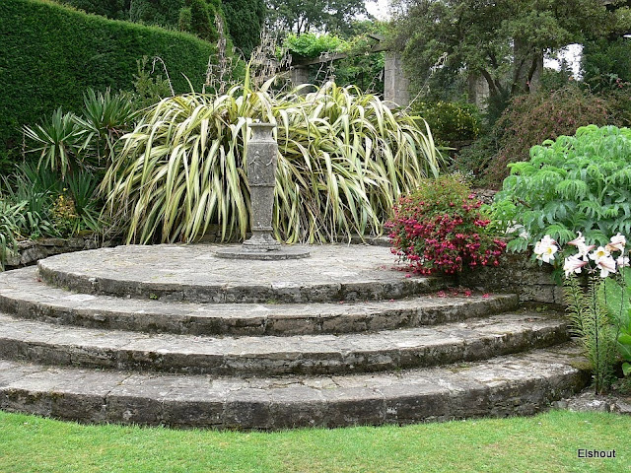
Notes:
Mount Stewart

Slide 26
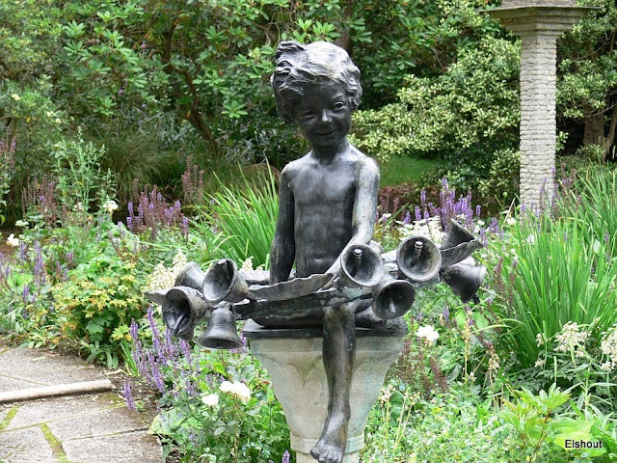
Notes:
Mount Stewart

Slide 27
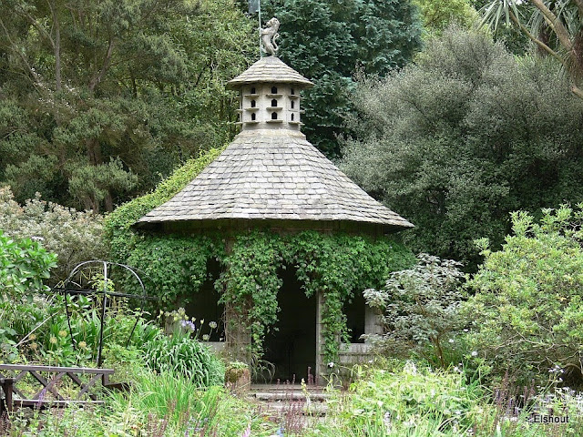
Notes:
Mount Stewart

Slide 28
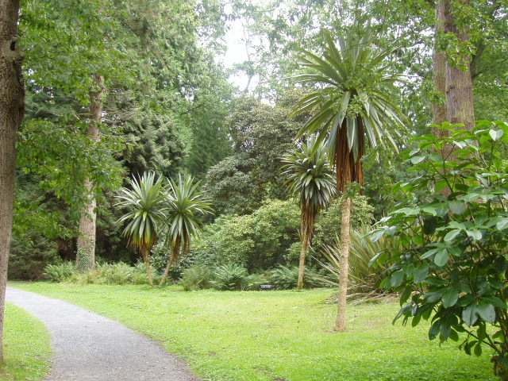
Notes:
Mount Stewart House

Slide 29
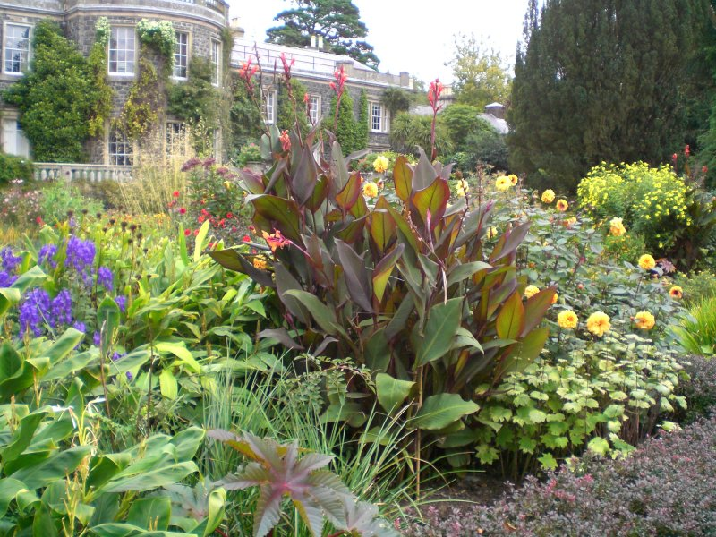
Notes:
Mount Stewart House

Slide 30
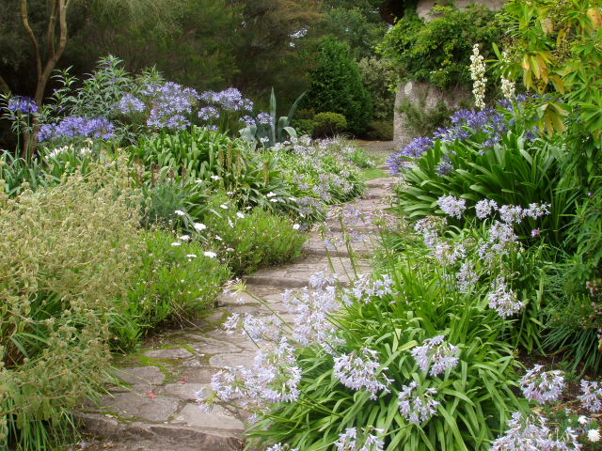
Notes:
Mount Stewart House

Slide 31
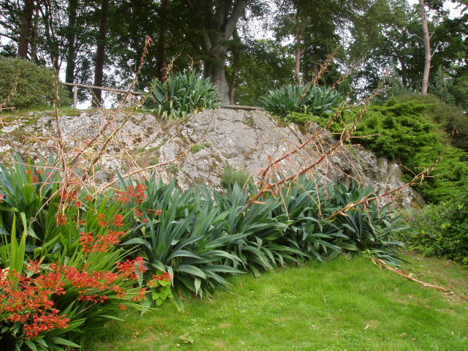
Notes:
Mount Stewart.-Beschornerias

Slide 32
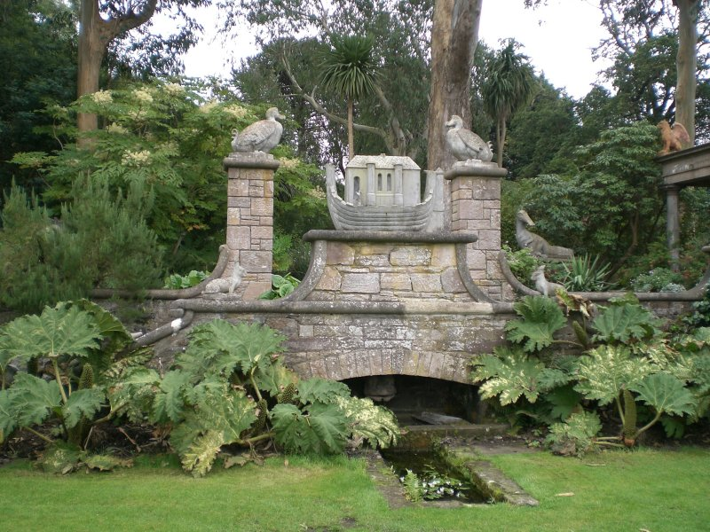
Notes:
Mount Stewart.-Gunneras

Slide 33
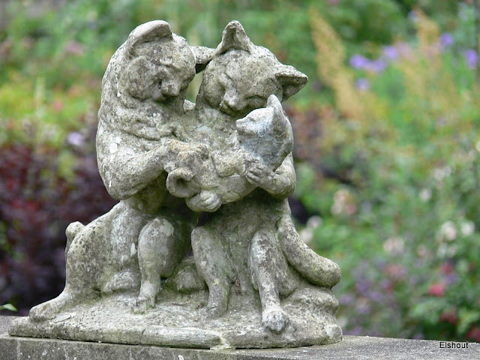
Notes:
Mount Stewart

Slide 34
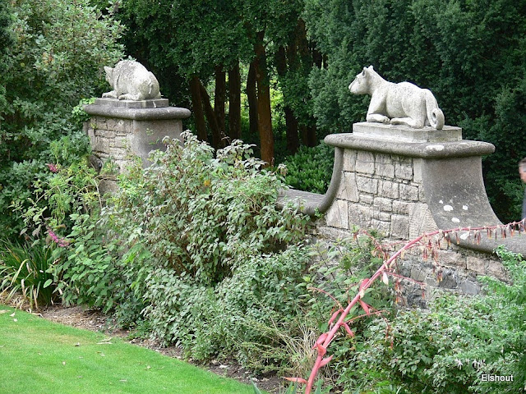
Notes:
Mount Stewart

Slide 35
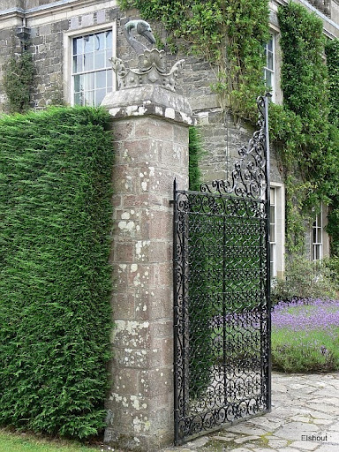
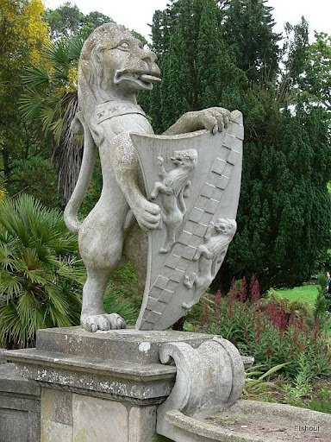
Notes:
Mount Stewart

Slide 36
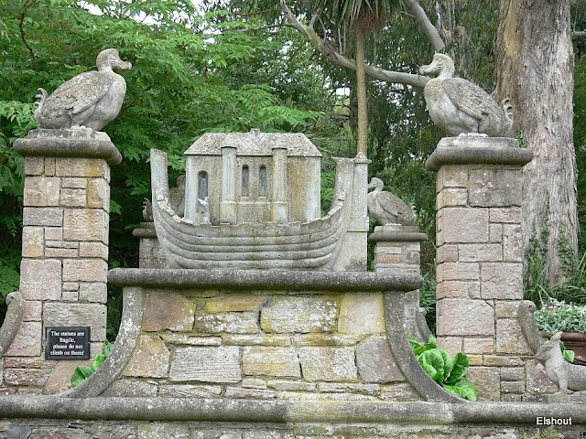
Notes:
Mount Stewart

Slide 37
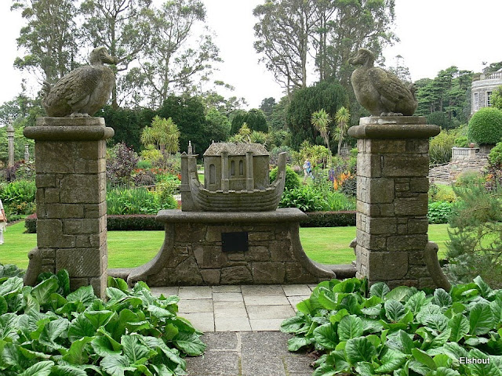
Notes:
Mount Stewart

Slide 38
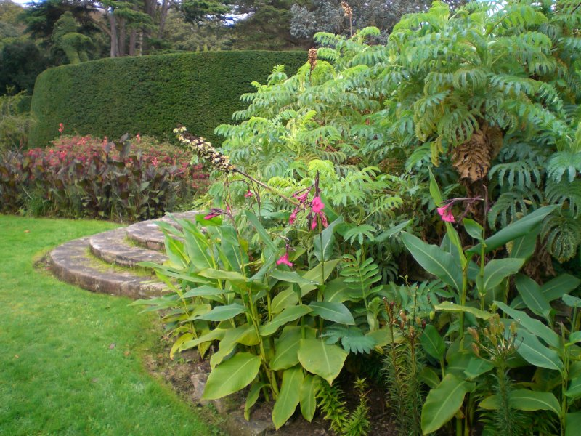
Notes:
Mount Stewart.-Melianthus

Slide 39
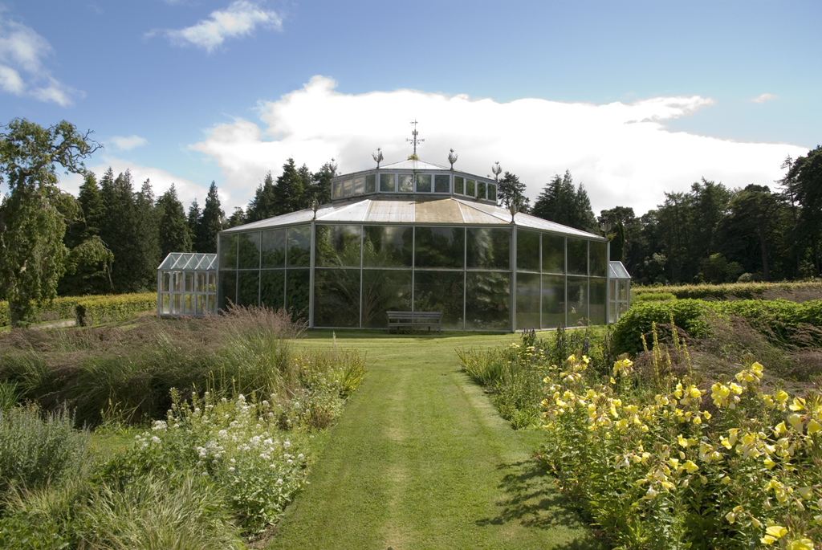
Notes:
Mount Stewart

Slide 40
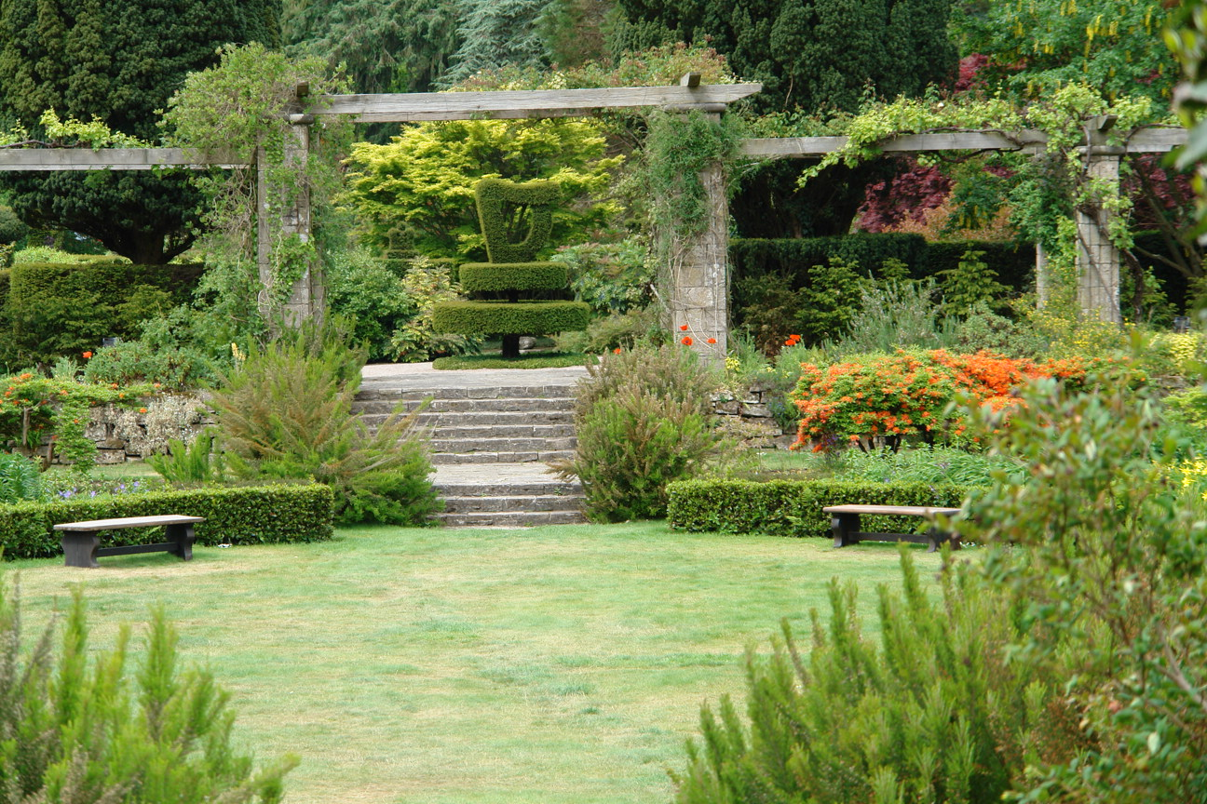
Notes:
Mount Stewart

Slide 41
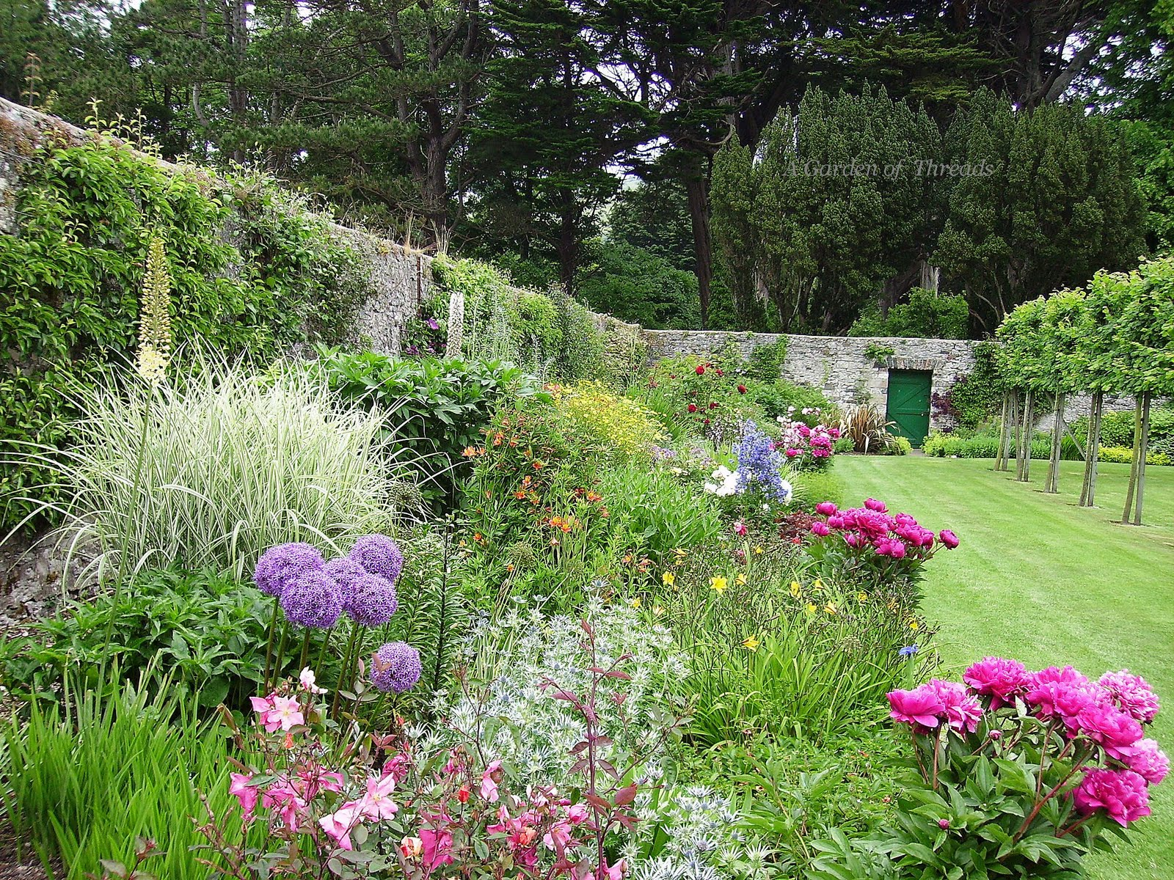
Notes:
Mount Stewart

Slide 42
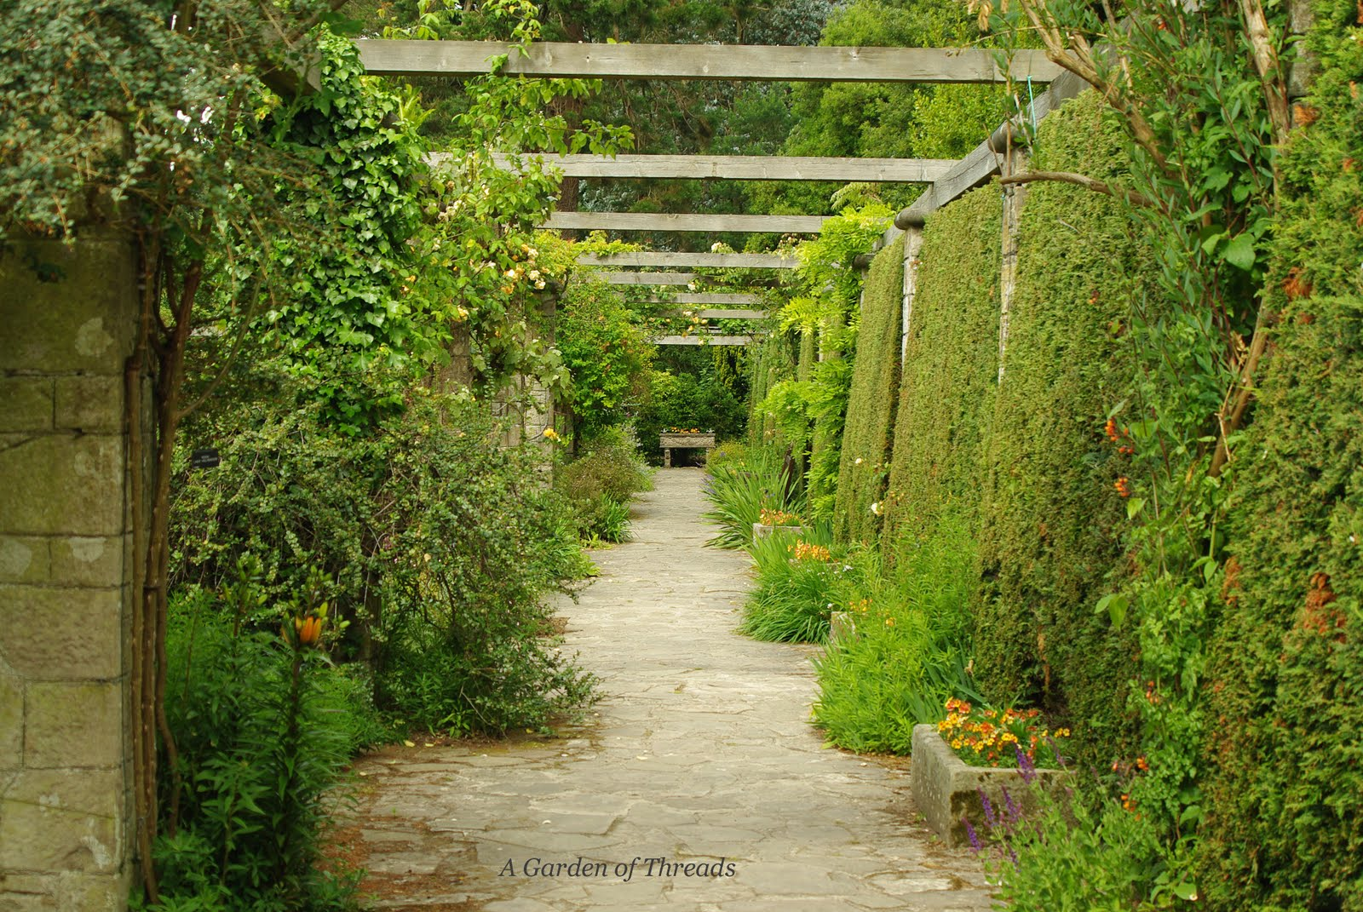
Notes:
Mount Stewart

Slide 43
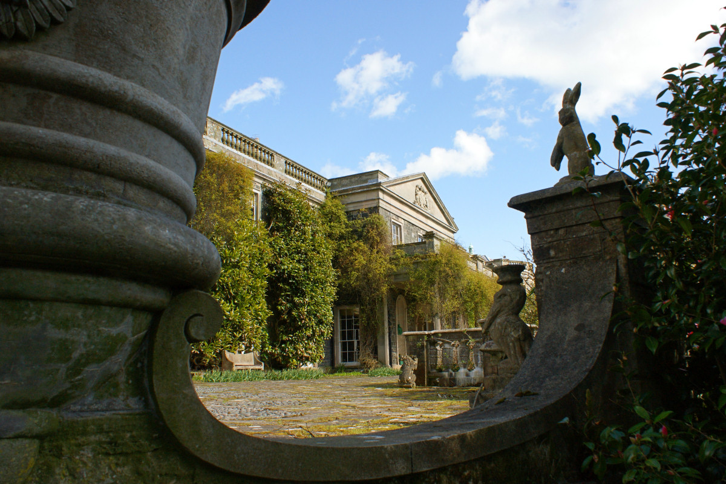
Notes:
Mount Stewart

Slide 44
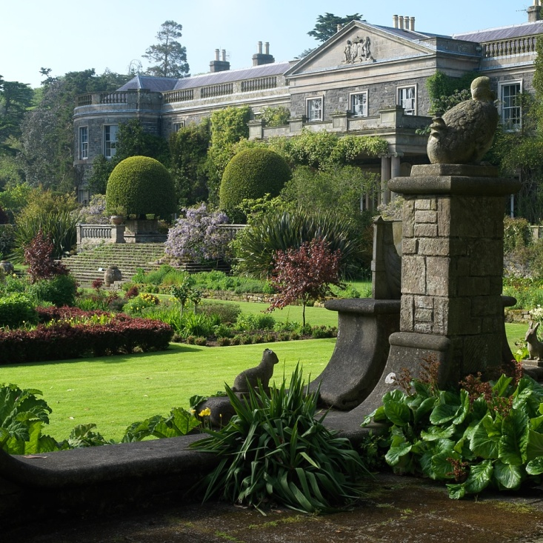
Notes:
Mount Stewart

Slide 45
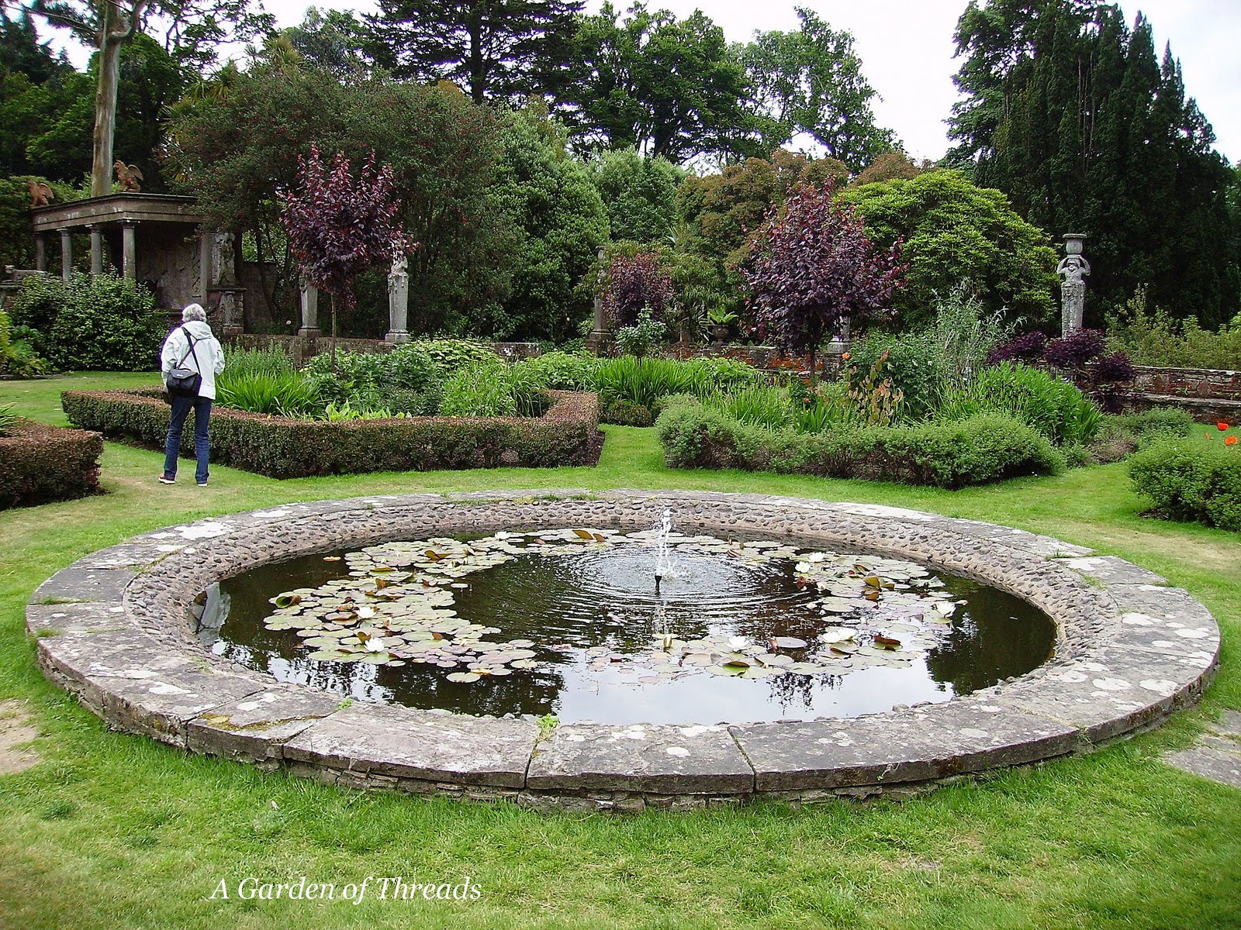
Notes:
Mount Stewart

Slide 46
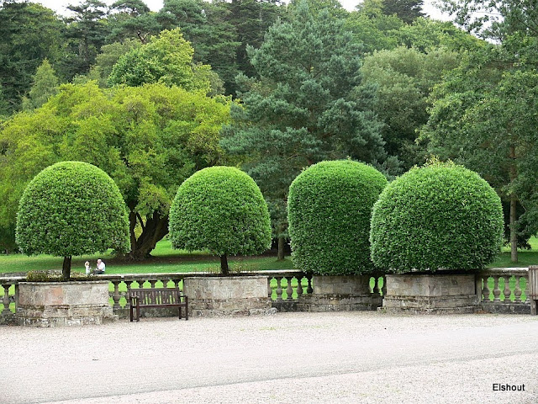
Notes:
Mount Stewart

Slide 47
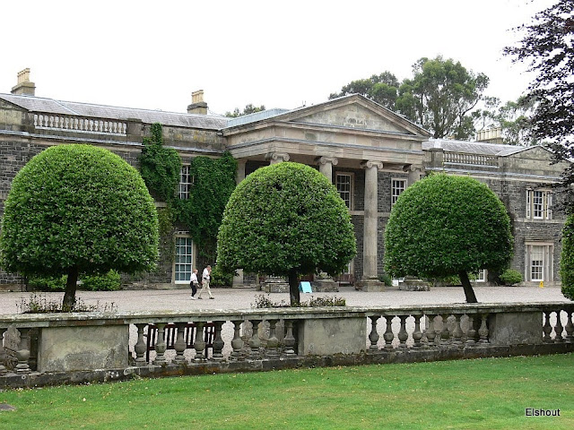
Notes:
Mount Stewart

Slide 48
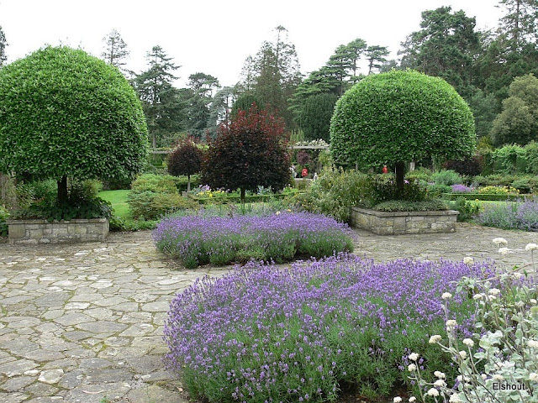
Notes:
Mount Stewart

Slide 49
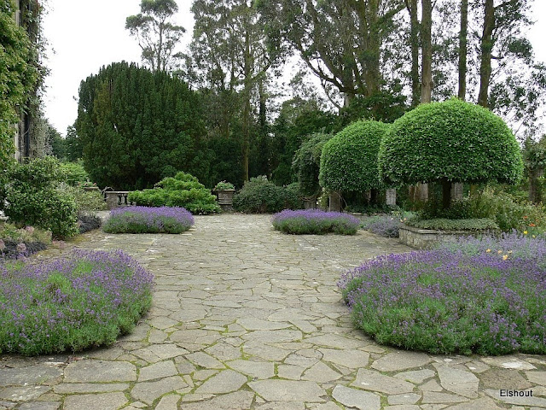

Slide 50
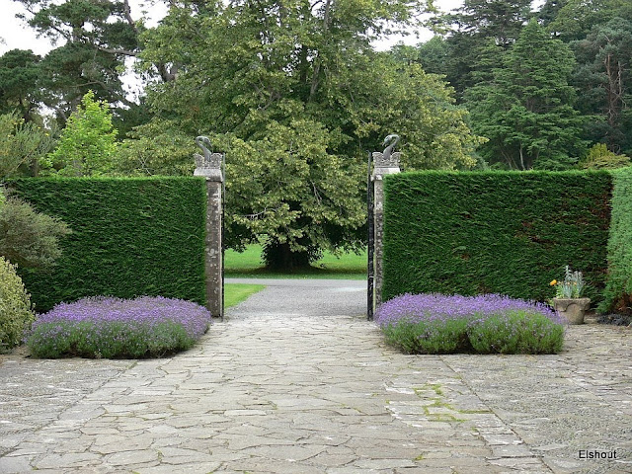
Notes:
Mount Stewart

Slide 51
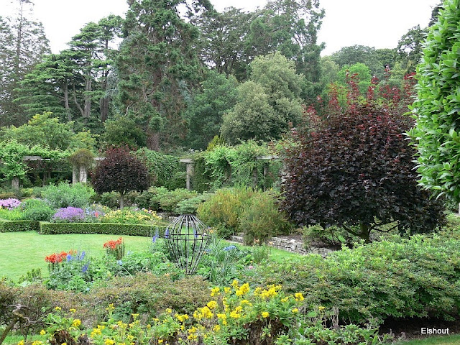
Notes:
Mount Stewart

Slide 52
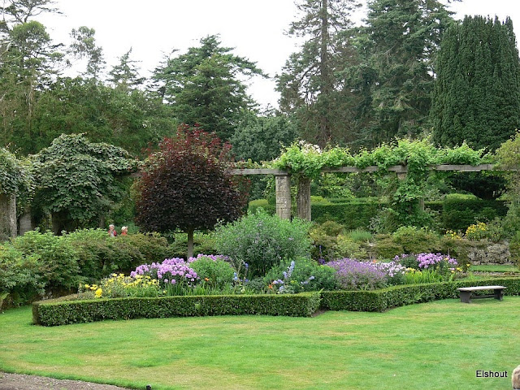
Notes:
Mount Stewart

Slide 53
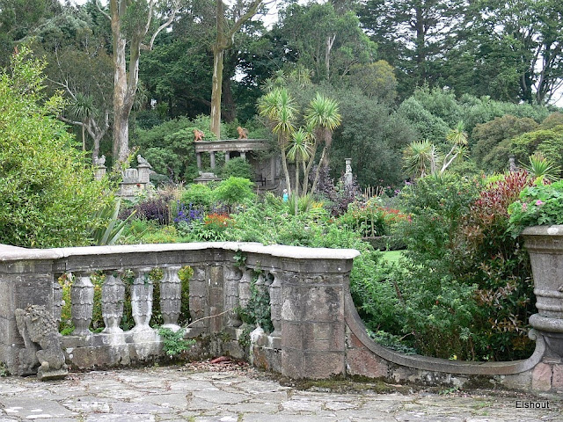
Notes:
Mount Stewart

Slide 54

Notes:
Mount Stewart

Slide 55


Slide 56

Notes:
Mount Stewart

Slide 57

Notes:
Mount Stewart

Slide 58

Notes:
Mount Stewart

Slide 59

Notes:
Mount Stewart

Slide 60

Notes:
Mount Stewart

Slide 61


Slide 62

Notes:
Mount Stewart

Slide 63

Notes:
Mount Stewart

Slide 64

Notes:
Mount Stewart

Slide 65

Notes:
Mount Stewart

Slide 66

Notes:
Mount Stewart

Slide 67

Notes:
Mount Stewart

Slide 68

Notes:
Mount Stewart

Slide 69

Notes:
Mount Stewart

Slide 70

Notes:
Mount Stewart

Slide 71

Notes:
Mount Stewart

Slide 72

Notes:
Mount Stewart

Slide 73

Notes:
Mount Stewart

Slide 74

Notes:
Mount Stewart

Slide 75

Notes:
Mount Stewart

Slide 76

Notes:
Mount Stewart

Slide 77

Notes:
Mount Stewart

Slide 78

Notes:
Mount Stewart

Slide 79

Notes:
Mount Stewart

Slide 80

Notes:
Mount Stewart

Slide 81

Notes:
Mount Stewart

Slide 82

Notes:
Mount Stewart

Slide 83

Notes:
Mount Stewart

Slide 84

Notes:
Mount Stewart

Slide 85

Notes:
Mount Stewart

Slide 86

Notes:
Mount Stewart

Slide 87

Notes:
Mount Stewart

Slide 88

Notes:
Mount Stewart

Slide 89

Notes:
Mount Stewart

Slide 90

Notes:
Mount Stewart

Slide 91

Notes:
Mount Stewart

Slide 92

Notes:
Mount Stewart

Slide 93

Notes:
Mount Stewart

Slide 94

Notes:
Mount Stewart

Slide 95

Notes:
Mount Stewart

Slide 96
National Botanic Gardens of Ireland
El Jardín Botánico Nacional se encuentran en Glasnevin , a 5 km al noroeste de Dublín centro de la ciudad, Irlanda.
Las 19,5 hectáreas están situadas entre Prospect Cemetery y el río Tolka donde forma parte de ese río llanura de inundación .
Los jardines fueron fundados en 1795 por la Sociedad de Dublín (más tarde la Royal Dublin Society) y han crecido hasta contener 20.000 plantas vivas y muchos millones de especímenes de plantas secas.

Slide 97
Hay varios invernaderos arquitectónicamente notables. Hoy en día el sitio Glasnevin es la sede del Jardín Botánico Nacional de Irlanda, que tiene un jardín de satélite en Kilmcurragh en el condado de Wicklow.
El jardín botánico participa en las iniciativas nacionales e internacionales para la biodiversidad y la conservación del desarrollo sostenible .
El Director, Dr. Mateo Jebb , es también presidente de PlantNetwork: La Red de Colecciones Planta de Gran Bretaña e Irlanda.
Es séptima atracción más visitada de Irlanda, y la segunda atracción más visitada al aire libre.

Slide 98
El poeta Thomas Tickell era dueño de una casa y el pequeño estado en Glasnevin , en 1795, se vendió al Parlamento irlandés y donado a la Real Sociedad de Dublín para que se estableciera el primer jardín botánico de de Irlanda
Una doble línea de arboles de tejo árboles, conocida como "Paseo de Addison" sobrevive a partir de este período.
El propósito original de los jardines ha sido avanzar en el conocimiento de las plantas para la agricultura, la medicina y la tintura .
Los jardines eran el primer lugar en Irlanda, donde se identificó la infección responsable de la hambruna de la patata 1845-1847.
A lo largo de la hambruna, la investigación para detener la infección se llevó a cabo en los jardines.

Slide 99
Walter Wade y John Underwood, el primer director y superintendente, respectivamente, realizaron el diseño de los jardines, pero cuando Wade murió en 1825, declinaron durante algunos años.
Desde 1834, Director Ninian Nivan trajo nueva vida a los jardines, a la realización de algún rediseño.
Este programa de cambio y desarrollo continuó con los siguientes directores en la década de 1960.Los jardines fueron colocados en la atención del gobierno en 1877.
En el invierno de 1948/9 Ludwig Wittgenstein vivió y trabajó en Irlanda. Con frecuencia llegó a la Casa de las Palmeras para sentarse y escribir. Hay una placa conmemorativa en él los lugares que se sentó .

Slide 100
Además de ser un destino turístico y un atractivo para los residentes cercanos, sino que también sirve como un centro de investigación y capacitación en horticultura, incluida la cría de muchas preciadas orquídeas
El suelo en Glasnevin es fuertemente alcalina (en términos de horticultura) y esto limita el cultivo de plantas calcífugas como el rododendro a las zonas especialmente preparadas.
Sin embargo, los jardines muestran una serie de "hábitat" al aire libre como una rocalla , frontera herbácea , jardín de rosas , bog jardín y jardín botánico. Un jardín vegetal también ha sido establecido.

Slide 101
El Herbario Nacional también se encuentra en el Jardín Botánico Nacional. La colección del museo contiene alrededor de 20.000 muestras de productos de origen vegetal, incluidas las frutas, semillas, madera, fibras, extractos de plantas y objetos, recogidas a lo largo del jardín de doscientos años de historia. Los jardines contienen colecciones notables e históricamente importante de orquídeas.
La Casa de las Palmeras recién restaurada alberga muchas plantas tropicales y subtropicales.

Slide 102

Notes:
National Botanic Gardens of Ireland

Slide 103

Notes:
National Botanic Gardens of Ireland

Slide 104

Notes:
National Botanic Gardens of Ireland

Slide 105

Notes:
National Botanic Gardens of Ireland

Slide 106

Notes:
National Botanic Gardens of Ireland

Slide 107

Notes:
National Botanic Gardens of Ireland

Slide 108

Notes:
National Botanic Gardens of Ireland

Slide 109

Notes:
National Botanic Gardens of Ireland

Slide 110

Notes:
National Botanic Gardens of Ireland

Slide 111


Slide 112

Notes:
National Botanic Gardens of Ireland

Slide 113

Notes:
National Botanic Gardens of Ireland

Slide 114

Notes:
National Botanic Gardens of Ireland

Slide 115



Notes:
National Botanic Gardens of Ireland

Slide 116
Notes:
National Botanic Gardens of Ireland

Slide 117

Notes:
National Botanic Gardens of Ireland

Slide 118

Notes:
National Botanic Gardens of Ireland

Slide 119

Notes:
National Botanic Gardens of Ireland

Slide 120

Notes:
National Botanic Gardens of Ireland

Slide 121

Notes:
National Botanic Gardens of Ireland

Slide 122

Notes:
National Botanic Gardens of Ireland

Slide 123

Notes:
National Botanic Gardens of Ireland

Slide 124

Notes:
National Botanic Gardens of Ireland

Slide 125

Notes:
National Botanic Gardens of Ireland

Slide 126

Notes:
National Botanic Gardens of Ireland

Slide 127

Notes:
National Botanic Gardens of Ireland

Slide 128

Notes:
National Botanic Gardens of Ireland

Slide 129

Notes:
National Botanic Gardens of Ireland

Slide 130




Notes:
National Botanic Gardens of Ireland

Slide 131

Notes:
National Botanic Gardens of Ireland

Slide 132




Notes:
National Botanic Gardens of Ireland

Slide 133

Notes:
National Botanic Gardens of Ireland

